Slide 1
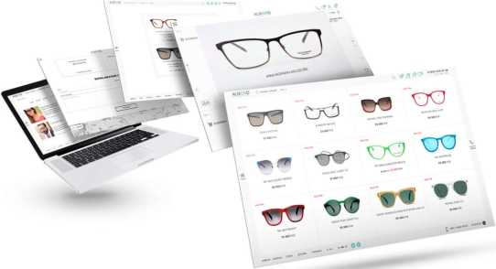
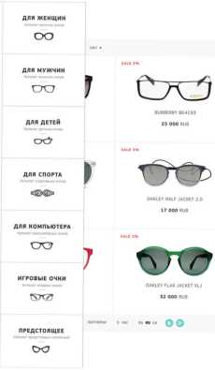
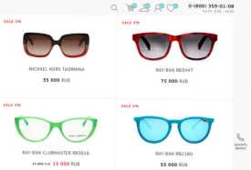


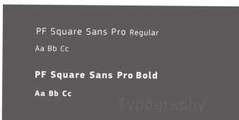
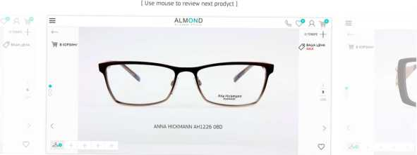


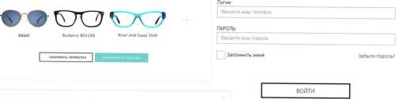
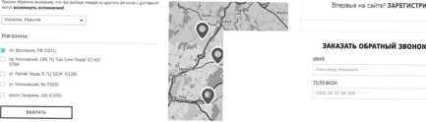

MANDEL
GlaSSeSShop - Internet-Plattform, Würfel Krieg geschaffen für Menschen sterben für menschenwürdige Alternative Optik suchen.
KONTAKT ^{aufpoppen} _{r} FARBEN HAUPTSEITE
# 272425
# 60a39b
Produktseite
ANNA Hickmann AH1226 08D
ANNA Hickmann AH 1226 O8D
Eine Auswahl an Geschäften, von denen Pickup implementiert wird

